Slide 1
«Образовательный центр №3 «Созвездие»
Структурное подразделение «Детский сад «Капелька»
Финансовая грамотность детей.
Дайте ребенку знания о деньгах.
Выполнила : Воспитатель
Казакова О.Ю.
Notes:
Оригинальные шаблоны для презентаций: https://presentation-creation.ru/powerpoint-templates.html
Бесплатно и без регистрации.

Slide 2
Финансовой грамоте можно учиться всю жизнь. Но начинать лучше с детства, причем не только для того, чтобы стать богатым

Slide 3
Цель и задачи.
Показать важность обучения дошкольников финансовой грамотности.
Создать условие для формирования финансовой грамотности у детей.
Познакомить детей с явлениями социальной действительности.
Развивать эмоциональную сферу детей, умение понимать свое эмоциональное состояние, и управлять своими эмоциями.

Slide 4

Актуальность финансовой грамотности в ДО.
Сегодня современное общество запрашивает образованного, умного, финансово грамотного, коммуникабельного, успешного, экономически воспитанного человека.

Slide 5

Сегодня в дошкольных образовательных учреждениях включаются в воспитательный процесс программы по изучению основ формирования финансовой грамотности дошкольников. Развитие финансовой грамотности оказывает благоприятное воздействие на дошкольника.

Slide 6

Формирование финансовой грамотности в ДО.
С малого возраста необходимо объяснять детям, что такое деньги, откуда они берутся, как ими пользоваться

Slide 7
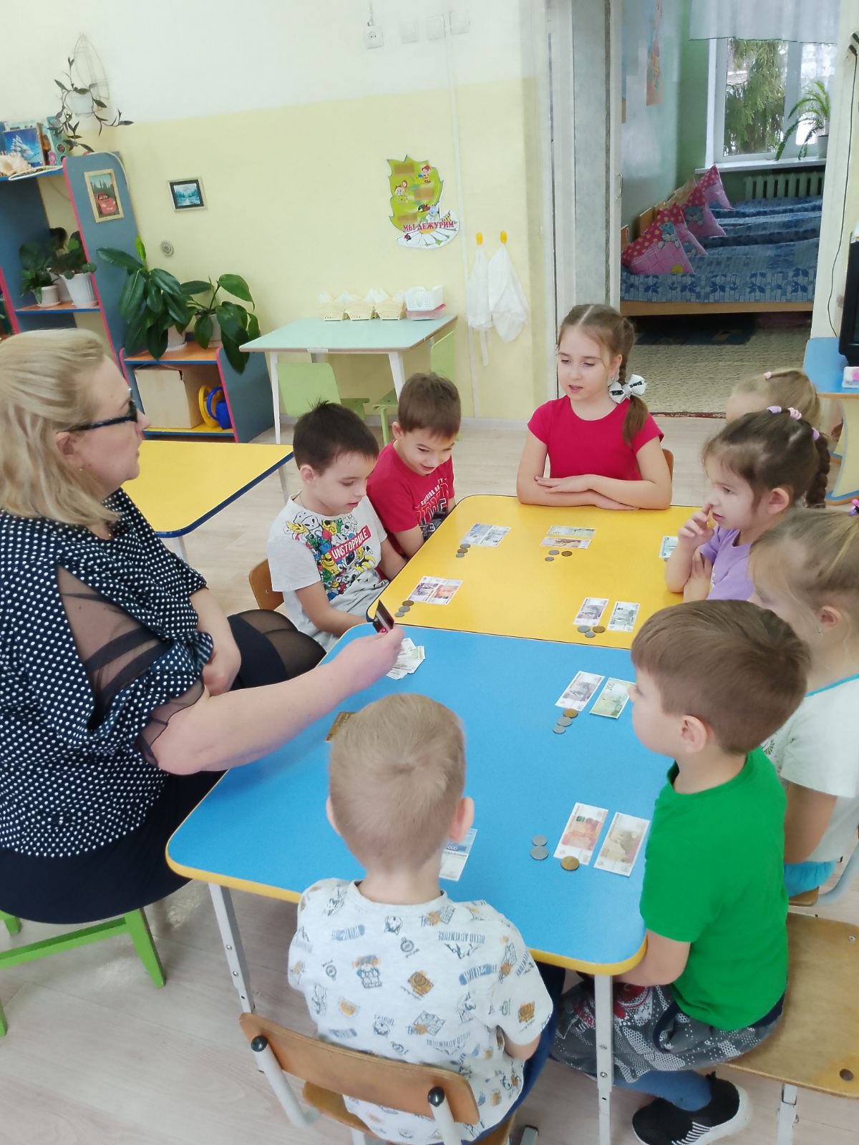
Педагог-воспитанник
Финансовая грамотность – это способность человека управлять своими доходами и расходами, принимать правильные решения по распределению денежных средств (жить по средствам) и грамотно их приумножать. Другими словами – это знание, позволяющее достичь финансового благополучия и оставаться на этом уровне всю свою жизнь.

Slide 8
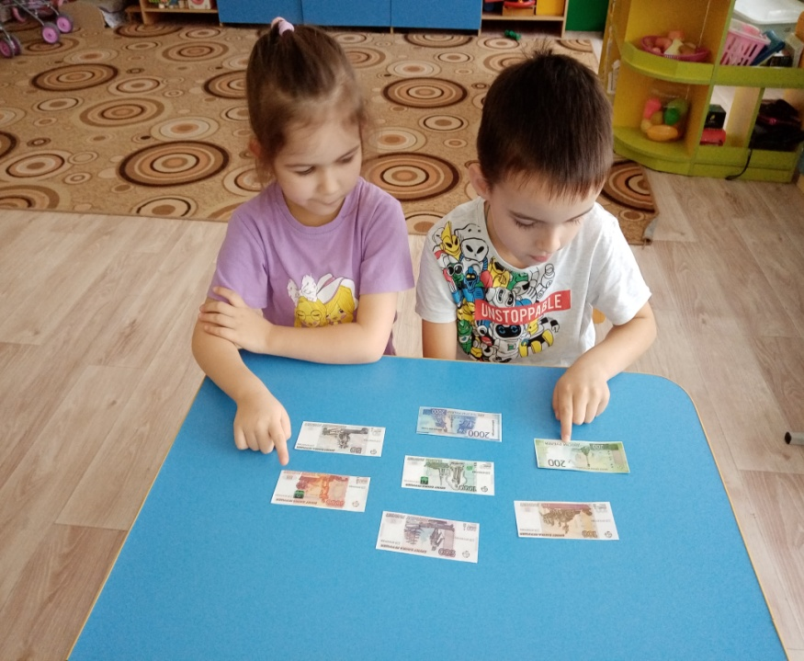
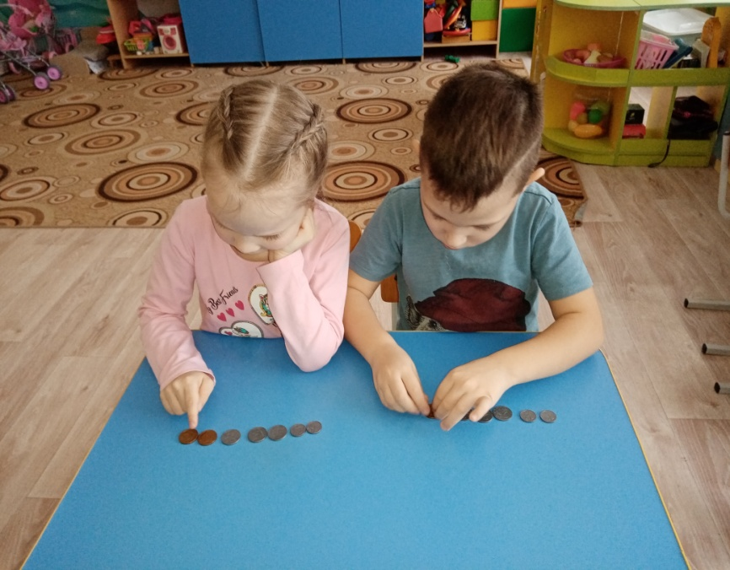
.
Стоит объяснять, что деньги представляют собой универсальное средство обмена разных товаров и услуг между собой, а также мера измерения. В свою очередь они бывают бумажные, металлические, железные.

Slide 9
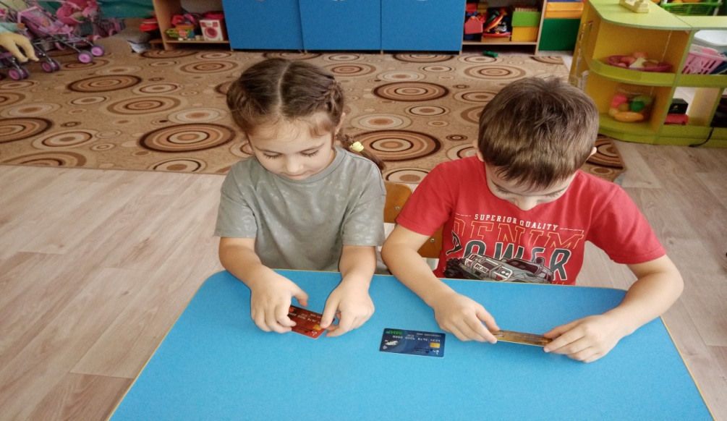
Сегодня деньги имеют особую важность. Они осуществляют такие функций, как: – во-первых, средство платежей. Благодаря деньгам можно оплатить товар, услугу. – во-вторых, оценка труда людей. Выдается в виде зарплаты. – в-третьих, средство создания накоплений

Slide 10
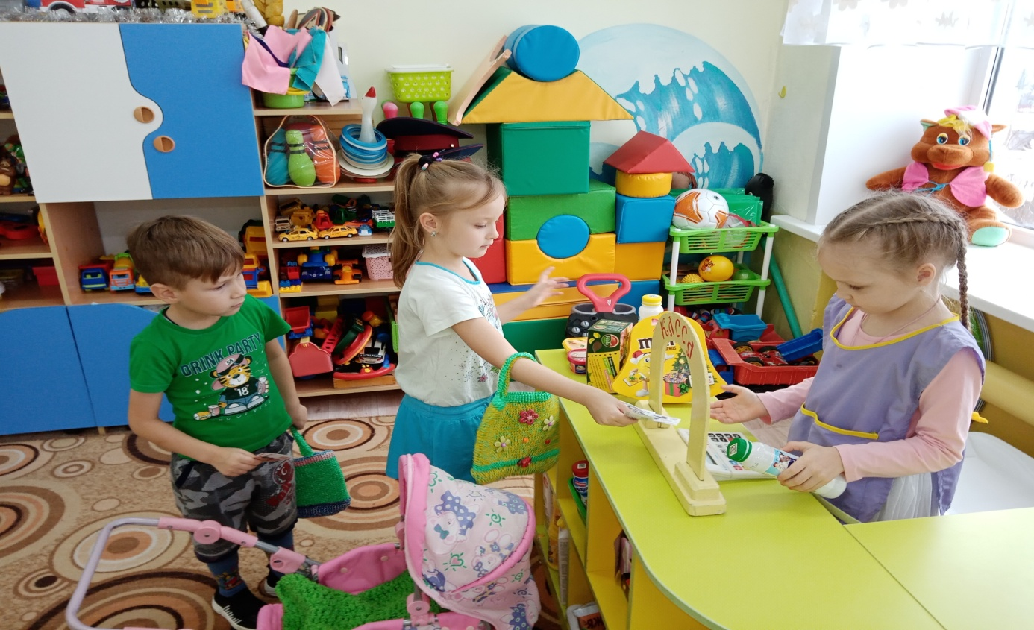
Содержание образования по финансовой грамотности дошкольников.
Образовательная деятельность с воспитанниками включает в себя следующие методы и приемы: непосредственно-образовательная деятельность, сюжетно-ролевые, дидактические, настольные игры, особый интерес вызывает интеллектуальные игры и развлечения

Slide 11

Финансовой грамотности необходимо обучаться с дошкольного возраста. Проблема воспитания финансовой грамотности стала предметом исследования применительно к детям дошкольного возраста. Раннее разумное воспитание финансовой грамотности служит основой эффективного взаимодействия с окружающим миром.

Slide 12
Спасибо за внимание!!!

